Slide 1
Rendición de VIATICOS
Secretaría de Ciencia y Técnica
Universidad de Buenos Aires

Slide 2
Rendición de VIATICOS
¿Qué rubros rinden viáticos?
VIAJES Y VIÁTICOS
TRABAJO DE CAMPO

Slide 3
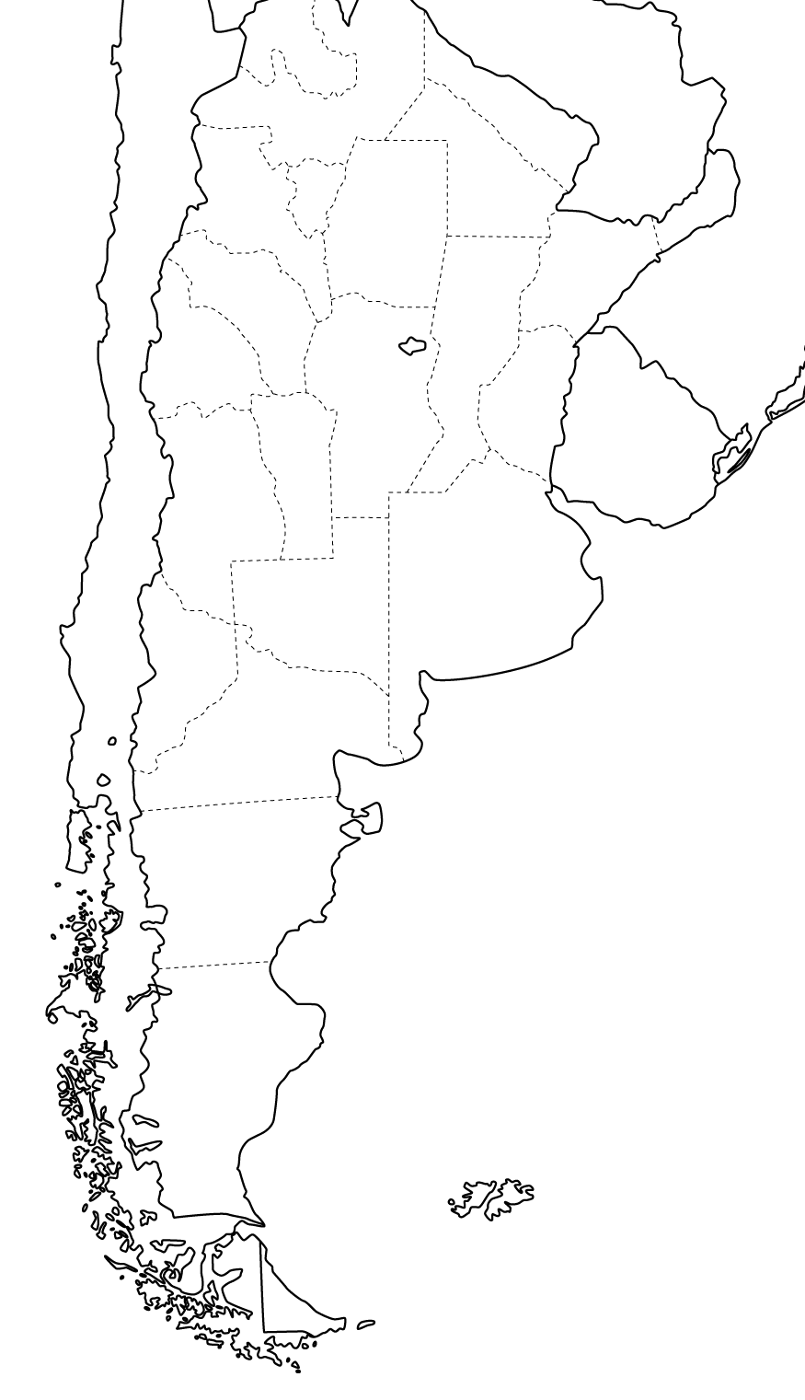
Rendición de VIATICOS
¿Cómo rindo viáticos?
Si viajo al EXTERIOR
CON COMPROBANTES GASTO POR GASTO
En ARGENTINA a más de 50kms.
CON COMPROBANTES GASTO POR GASTO
ó
CON PLANILLA DE LIQUIDACIÓN
Y RENDICIÓN DE VIÁTICOS

Slide 4
Rendición de VIATICOS
VIÁTICOS
Asignación fija diaria, que se concede a los integrantes del proyecto de investigación, con exclusión de los pasajes, para atender todos los gastos personales que le ocasione el cumplimiento de las tareas propias del proyecto cuando VIAJE DENTRO DEL PAÍS a lugares alejados a mas de 50kms. de la Unidad Académica sede del proyecto.

Slide 5
Rendición de VIATICOS
ASIGNACIÓN FIJA DIARIA, que se concede a los integrantes del proyecto de investigación, con exclusión de los pasajes, para atender todos los gastos personales que le ocasione el cumplimiento de las tareas propias del proyecto cuando VIAJE DENTRO DEL PAÍS a lugares alejados a mas de 50kms. de la Unidad Académica sede del proyecto.
ZONA | PESOS
Región Noroeste: Jujuy, Salta, Tucumán, Catamarca y La Rioja. | 1643
Región Noreste: Misiones, Corrientes, Entre Ríos, Formosa y Chaco. | 1148
Región Cuyo: San Juan, Mendoza y San Luis. | 1643
Región Centro: Córdoba, Santiago del Estero, Santa Fe y La Pampa. | 1372
Región Sur: Neuquén, Río Negro, Chubut, Santa Cruz y Tierra del Fuego. | 2006
Región Metropolitana: Provincia de Buenos Aires. | 1148
Montos actualizados al 29/9/2017

Slide 6
Rendición de VIATICOS
LOS PASAJES se rinden en la planilla de gastos adjuntando comprobante/boleto/ticket.
Asignación fija diaria que se concede a los integrantes del proyecto de investigación, CON EXCLUSIÓN DE LOS PASAJES, para atender todos los gastos personales que le ocasione el cumplimiento de las tareas propias del proyecto cuando VIAJE DENTRO DEL PAÍS a lugares alejados a mas de 50kms. de la Unidad Académica sede del proyecto.

Slide 7
Rendición de VIATICOS
SÓLO de los INTEGRANTES del proyecto.
INVESTIGADORES INVITADOS:
solicitar AUTORIZACIÓN PREVIA al Depto. de Subsidios de la SECyT.
Asignación fija diaria QUE SE CONCEDE A LOS INTEGRANTES DEL PROYECTO DE INVESTIGACIÓN, con exclusión de los pasajes, para atender todos los gastos personales que le ocasione el cumplimiento de las tareas propias del proyecto cuando VIAJE DENTRO DEL PAÍS a lugares alejados a mas de 50kms. de la Unidad Académica sede del proyecto.

Slide 8
Rendición de VIATICOS
COMPROBANTE DE LIQUIDACIÓN Y RENDICIÓN DE VIÁTICOS
Debo demostrar los días que duró el viaje.
¿CÓMO?
Adjuntando tickets, peajes, gastos en ruta, certificados de
congresos o comprobantes de alojamiento.
Si presento la rendición de viáticos
NO debo rendir los comprobantes.
Evitar la duplicación de gastos
El importe total debe incluirse en la planilla de gastos
y adjuntar el comprobante de liquidación

Slide 9
Rendición de VIATICOS
COMPROBANTE DE LIQUIDACIÓN Y RENDICIÓN DE VIÁTICOS
Liquidación día de salida y regreso
Salida antes de las 12 hs.
Llegada después de las 12 hs.
Salida después de las 12hs
Llegada antes de las 12 hs.
VIÁTICO COMPLETO
VIÁTICO 50%

Slide 10
Rendición de VIATICOS
COMPROBANTE DE LIQUIDACIÓN Y RENDICIÓN DE VIÁTICOS
¡ IMPORTANTE!
LA PLANILLA DEBE IR ACOMPAÑADA DE:
Copia de la documentación que acredite
la cantidad de días a liquidar.
Cuando el rubro sea Viajes y Viáticos
Es OBLIGATORIO el CERTIFICADO DE ASISTENCIA al Congreso, Jornada, Simposio, etc.

Slide 11
Rendición de VIATICOS
¿Preguntas?
¡GRACIAS!

